Slide 1
Wyświetlacze 3D
Autorzy: Kacper Augustyn
Damian Burkot

Slide 2
Historia
1839 – wynalezienie fotografii / 1838 - urządzenie lustrzane Sir Charles’a Wheatstone (stereoskopia)
Do 1844r stereoskopia osiąga dużą popularność w USA i Europie
1867 - patent US „zoopraxiscope” (animacje obrazków 2D w celu stworzenia filmu) / początki XX wieku - stereoskopowe kino
1908 – początki obrazowania zintegrowanego
1920 - początki TV / 1920 - propozycja TV stereoskopowej
Do 1950r stereoskopowe filmy 3D osiągają dużą popularność na całym świecie
1960 – początki holografii
1980 – pierwszy komercyjny przekaz 3DTV w USA (stereoskopia)

Slide 3
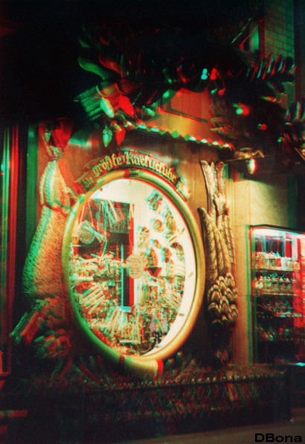
Analogowe / cyfrowe sposoby otrzymywania obrazów 3D
Stereoskopia
Holografia
Obrazowanie zintegrowane
Obrazowanie objętościowe

Slide 4
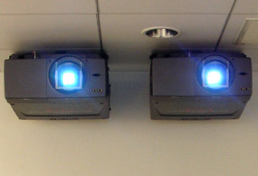
Stereoskopia
Wyświetlanie dwóch obrazów nieznacznie różniących się od siebie
Każdy obraz obserwowany przez jedno oko

Slide 5
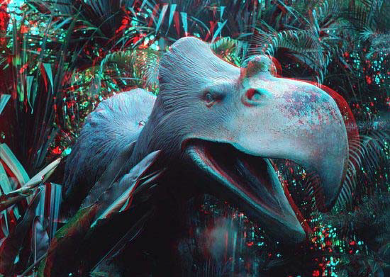
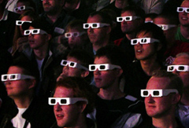
Przykłady

Slide 6
Zalety
Wady
- wykorzystanie ludzkiego systemu obrazowania i postrzegania
- prosta technologia (od tego się zaczęło)
- możliwość oglądania przez wielu użytkowników
- potrzeba dodatkowych urządzeń np. okulary polaryzacyjne
- nie zapewnia możliwości oglądania w 360o (2.5D)
- możliwe odczuwanie zmęczenia lub dyskomfortu na skutek pewnego niedopasowania replik obrazów w obrazie 3D odbieranym przez człowieka

Slide 7
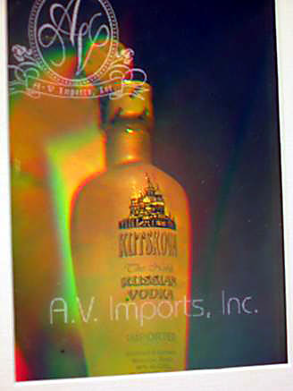
Holografia
Interferencja dwóch wiązek – przedmiotowej i obrazowej
Zapis wyniku interferencji na emulsji światłoczułej lub matrycy CCD
Rekonstrukcja zależy od typu hologramu

Slide 8
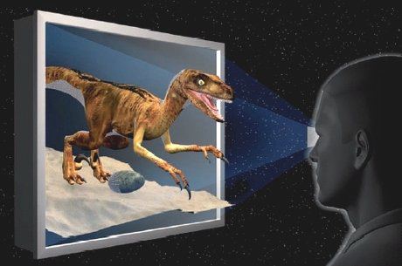
Rozwiązanie firmy „SeeReal”
Technologia „Vieving window”
Technika „Sub – hologram”
W efekcie dostajemy możliwość oglądania obrazu w czasie rzeczywistym

Slide 9
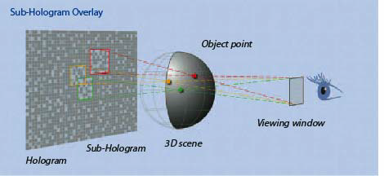
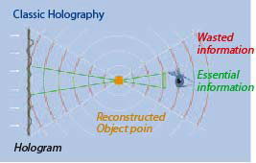
Możliwość wyświetlania ruchomych scen
Przy dzisiejszym HDTV rozdzielczość musiałaby być zwiększona 25 tys. razy
Ograniczenie potrzeb nakładanych na wyświetlacze
Potrzeba kilkuset petaflopów aby uzyskać film holograficzny – super komputer
Mniejsze obszary zakodowanego hologramu na punkt
Kształt i wielkość sub-hologramu jest blisko powiązana z oglądaną scena
3.5 teraflopów do stworzenia obrazu

Slide 10
Zalety
Wady
- obraz autostereoskopowy - możliwość zapewnienia pełnej paralaksy 3D
- wierne obrazowanie przedmiotów z dużą rozdzielczością
- możliwość oglądania przez wielu użytkowników
- duże wymogi nakładane na technologię ze wzgl. na dużą ilość informacji zawartych w obrazie
- znalezienie odpowiednich sterowników umożliwiających danym, optycznym urządzeniom wygenerowanie potrzebnego pola optycznego
obrazowanie w 2.5D

Slide 11
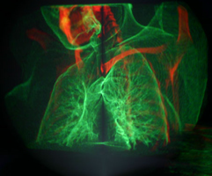
Obrazowanie objętościowe
Projekcja obrazów w przestrzeni po przez oświetlanie, iluminację konkretnych punktów przestrzeni

Slide 12
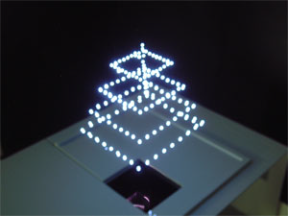
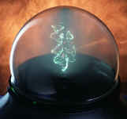
Projekcja na obrotowym panelu, ~730 rpm
• Rozdzielczość ok. 100 mln voxeli
• Każdy obraz 2D odświeżany ok. 24 razy na sekundę
Zogniskowany laser
• Praca w IR
• Powstaje plazma w powietrzu

Slide 13
Obrazowanie objętościowe
Zalety
Wady
obraz autorstereoskopowy
możliwość oglądania w 360
całkowita paralaksa
- ograniczona rozdzielczość
- ograniczona wielkość obrazu - brak cienia (nie ma zależności miedzy wyświetlanymi obrazami)

Slide 14
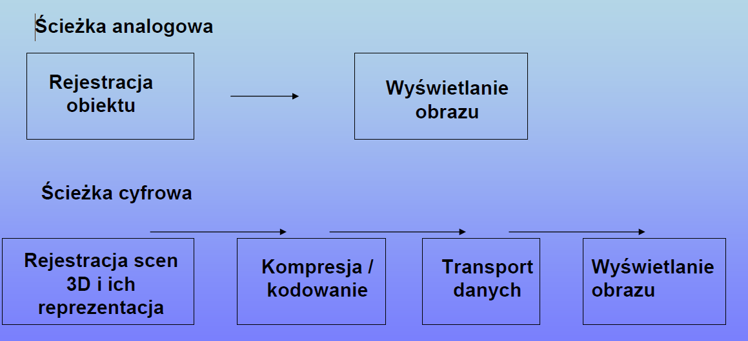
Moduły składowe

Slide 15
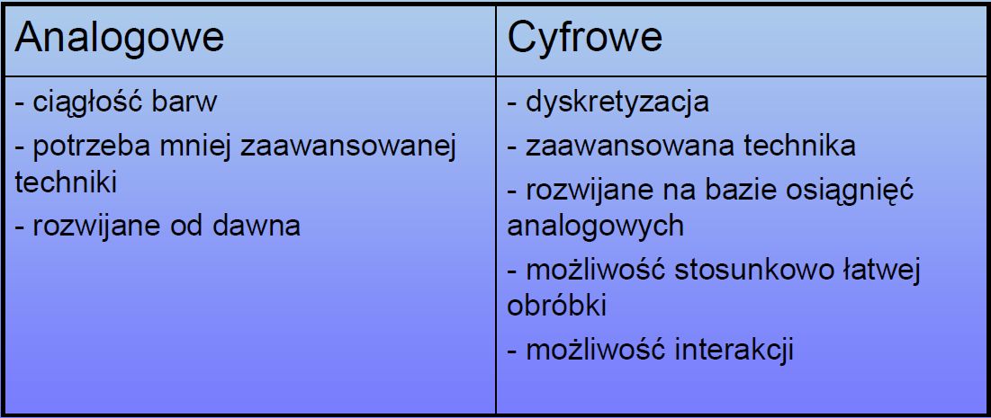
Różnice miedzy podejściem analogowym a cyfrowym

Slide 16
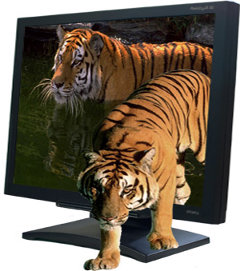
Monitory przełączalne 2D/3D
Formowanie obrazu 3D z obrazu 2D
Stosowane dwa podejścia:
- bariera paralaksy
- układ soczewek

Slide 17
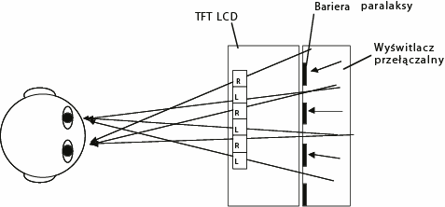
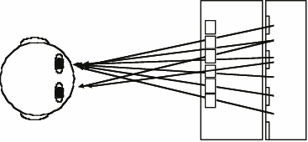
Bariera paralaksy
Zasada działania oparta na stereoskopii
• Odpowiednie poprowadzenie promieni świetlnych z wyświetlacza (np. LCD) tak aby dwa nieco różne obrazy trafiały do prawego i lewego oka
• W celu „ukierunkowania” promieni stosuje się barierę paralaksy
• Bariera paralaksy zbudowana z elektrycznie przełączalnego LCD

Slide 18
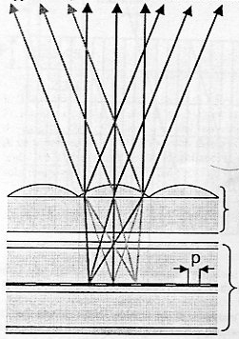
Układ soczewek
Na matrycę LCD nałożony układ soczewek
• Soczewki sferyczne - cylindryczne, wydłużone w kierunku prostopadłym do płaszczyzny rysunku
• Ogniskowa soczewek znajduje się na panelu LCD
• Soczewki z ciekłego kryształu

Slide 19
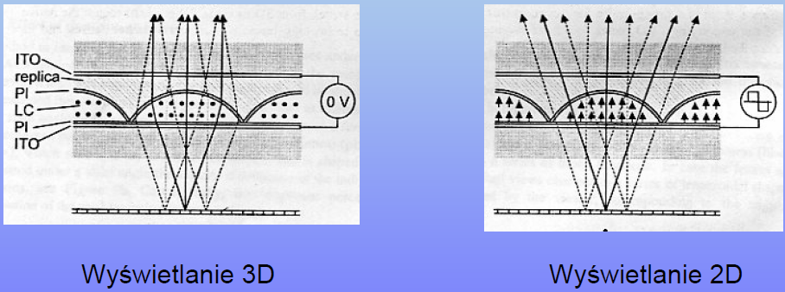
Układ soczewek
Przełączanie między trybem 2D a 3D

Slide 20
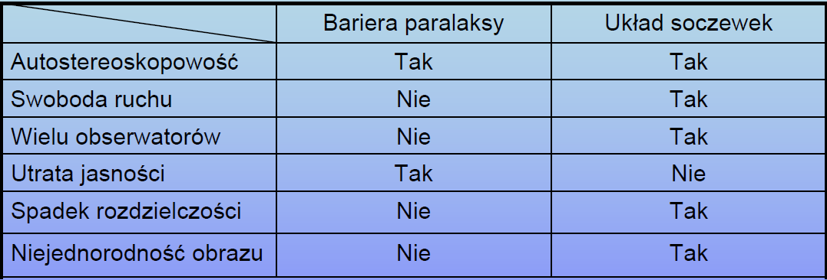
Właściwości

Slide 21
Obrazowanie zintegrowane
Rejestracja obiektu 3D z wielu stron jednocześnie – wiele obiektów 2D
Składanie z obrazów 2D obrazu 3D w komputerze
Rejestracja obiektu 3D po przez układ (matrycę) soczewek
Przesłanie powstałych obrazów na np. LCD i wyświetlanie przez matrycę soczewek

Slide 22
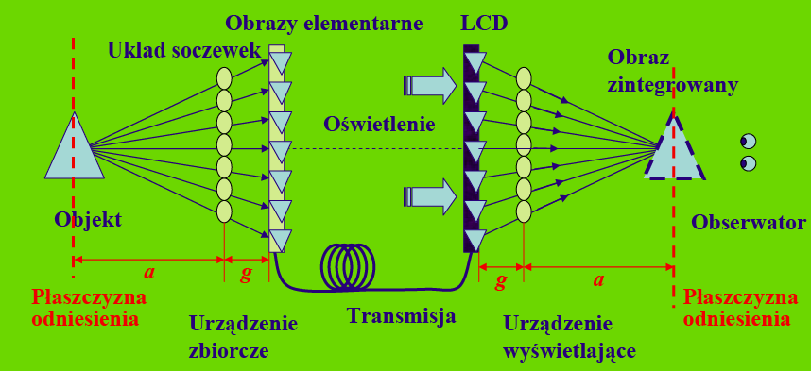


Slide 23
Zalety
Wady
oglądanie obrazu w 2.5D lub 3D
- możliwość zapewnienia pełnej
paralaksy 3D
obraz autostereoskopowy
możliwość wielu obserwatorów
można zrobić projektory
- potrzebne dużo sprzętu, który trzeba skalibrować
- obraz pseudoskopowy (negatyw) - problemy z rozdzielczością i ostrością (technologia)

Slide 24
Dziękujemy za uwagę

